Slide 1
子育て支援センターの利用者の満足度を高めるために
摂南大学
経営学部経営情報学科 3年 豊永瑞季
外国語学部外国語学科 3年 山岡莉穂

Slide 2
目次
大阪府の現状
寝屋川市子育て総合支援拠点 リラット
私たちのプロジェクトの概要
活動報告
リラットの必要性
総括

Slide 3
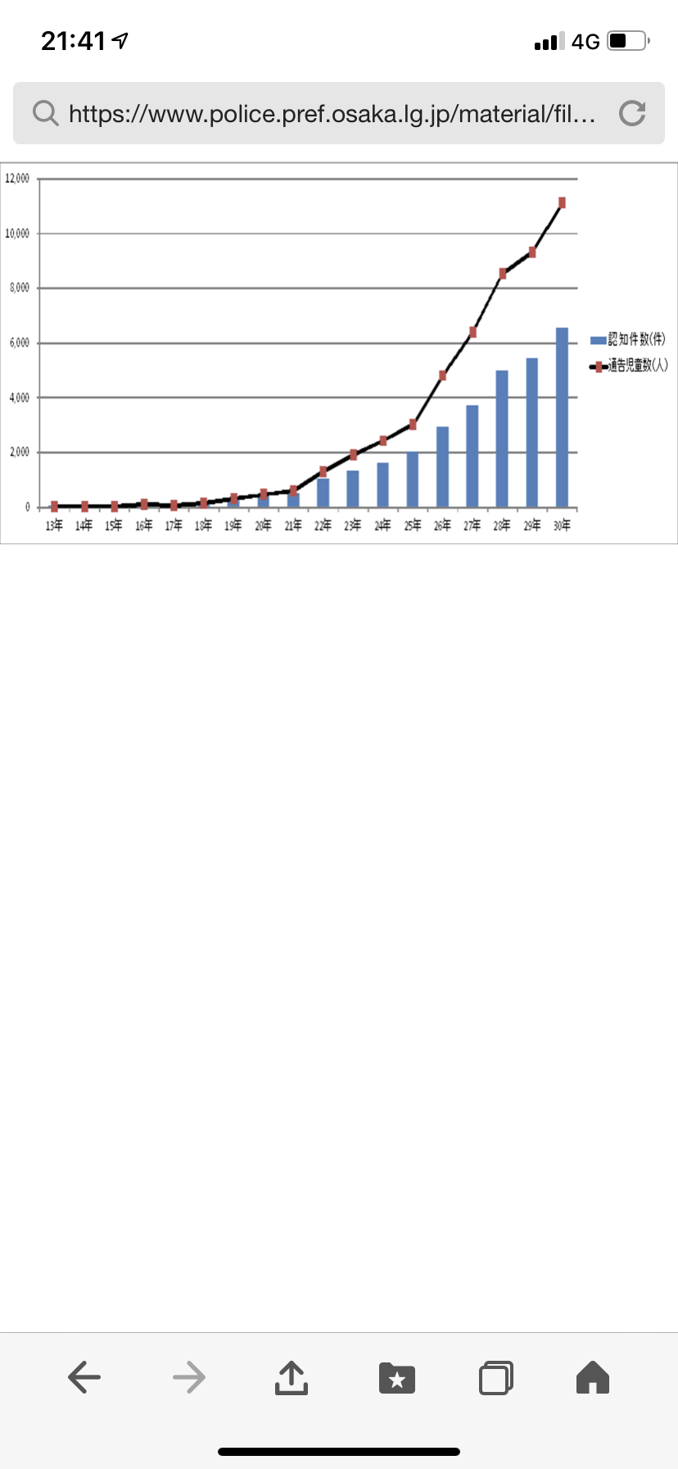
大阪府の現状
18歳未満の子どもの虐待通報件数は・・・
年々増加傾向にある
→自治体が子育て支援政策を強化する必要がある
(出典・図表:「大阪府警察」https://www.police.pref.osaka.lg.jp/seikatsu/kodomo_jyosei/5/4193.html)

Slide 4
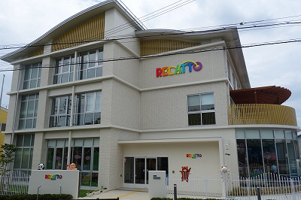
RELATTO(リラット)
(創業)
2018年7月21日
開業
（場所）
京阪 寝屋川市駅より
徒歩7分
大阪府内初の
子育て総合支援拠点

Slide 5
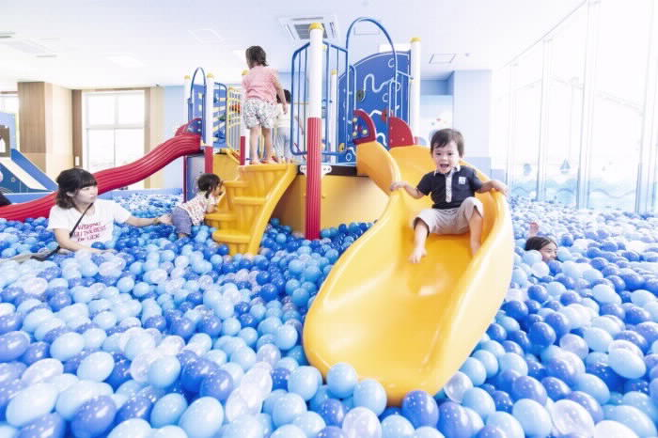
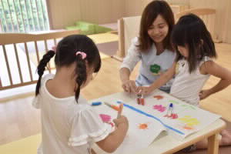
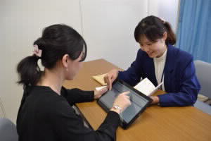
RELATTO(リラット)
施設内にあるもの
キッズ・スマイル・パーク
一時預かりルーム
子育て世代包括支援センター
ファミリー・サポート・センター
引用：RELATTO ホームページ

Slide 6

愛称 RELATTO(リラット)の由来
relative （こどもや両親、家族のための場）
relaxation（遊び、癒し、くつろぎ、憩いの場）
relationship（つながりを持てる、関わり合える場）
という意味の頭文字「rela」という言葉に
「ぶらっと」「ぱっと」いつでも気軽に親子で利用できる場
という意味が込められている。

Slide 7
私たちのプロジェクト概要
<活動内容>
子育てリフレッシュ館「RELATTO」(リラット)を活用し子育ての支援を目的とした取り組みを行う
・・・保護者と子どもの
絆を深めるための活動を行う
<今年度の目標>
親子で楽しめ絆を深められる企画を提案・実施することで、RELATTOの利用者の増加や利用者の満足度の向上を目指す

Slide 8
年間スケジュール
活動報告
5月 | アンケートの作成・7月の企画立案
6月 | アンケートの実施・7月の企画準備
7月 | 1周年記念イベントの準備・開催
8月 | 夏祭りイベントの準備・手伝い
9月 | 5月～8月のイベントの振り返り期間・ハロウィンイベントイベントの企画立案・準備
10月 | ハロウィンイベントの開催
11月 | イベントの振り返り期間・クリスマスイベントの企画立案
12月 | クリスマスイベントの準備・実施

Slide 9
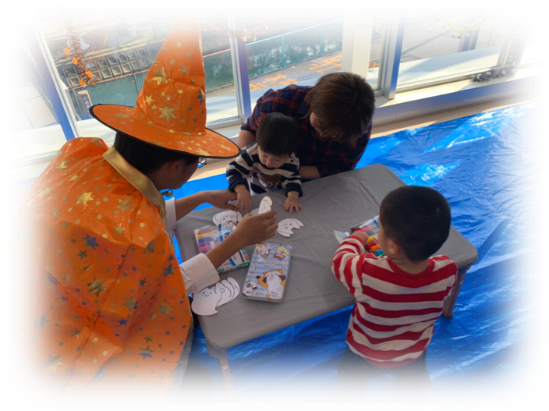
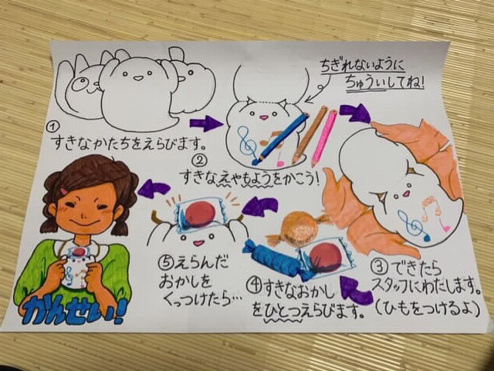
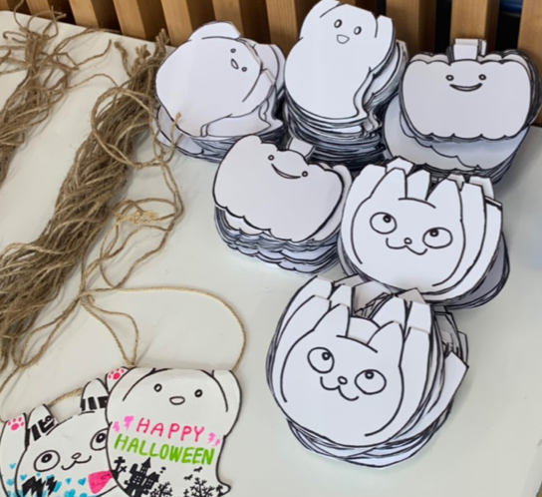
ハロウィンイベント(９・１０月)
実施内容
ネックレス作り
イベントの様子
親子で絵を描く
→形に残る思い出作りに

Slide 10
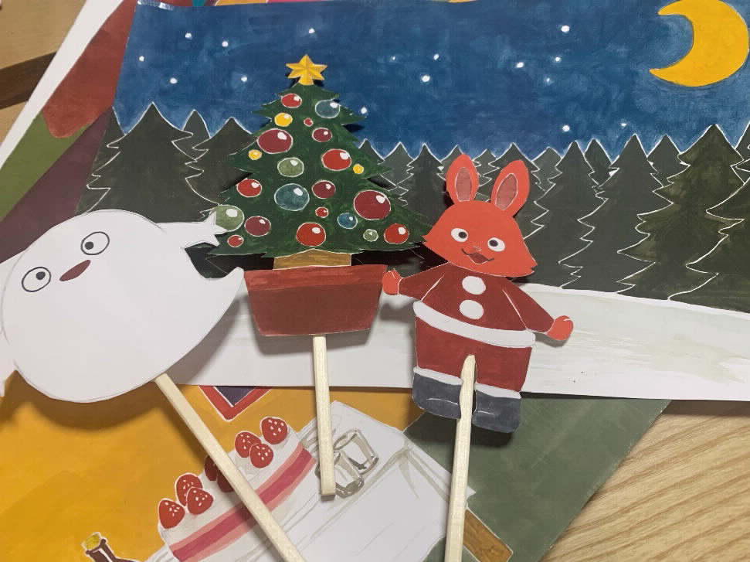
保護者の意向に関する調査の活用
・・・アンケートを集計・分析の結果を踏まえて
☆「子供の関心を広げたい」
→絵本の読み聞かせ
・・・人形劇
☆「子どもを遊ばせたい」
→ゲーム形式の催し物
・・・鈴当てと輪投げ

Slide 11

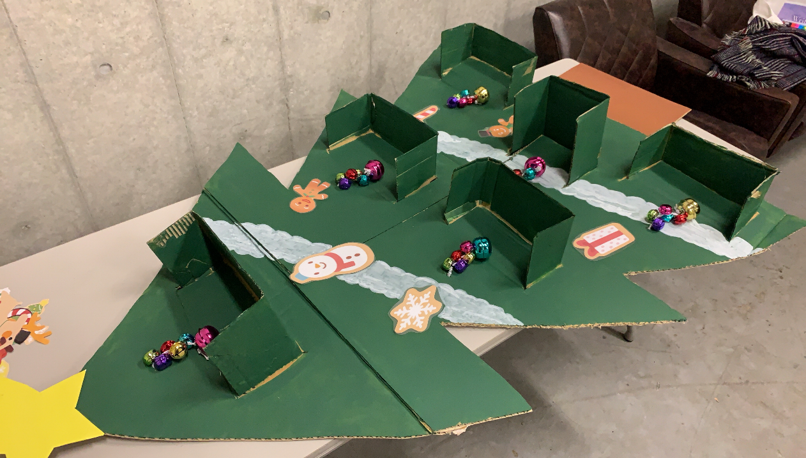
クリスマスイベント
実施内容
人形劇:「クリスマスったらクリスマス」
鈴あて:玉入れの予定から変更
輪投げ

Slide 12


RELATTO(リラット)の意義
RELATTOは:
子育て全般を総合的に支援する機能
+気軽に立ち寄れる場所
→大阪府の先進事例と言える
他の市町村とノウハウを共有することで
大阪府全体の新しい価値となる
大阪・副首都に「子育てにやさしいまち」
としての魅力が加わる

Slide 14
ソーシャル・イノベーション副専攻プログラム イメージ図
参考
ソーシャル・イノベーション副専攻プログラム修了認定
演習科目
演
習
科
目
地域貢献実践演習
アドバンスト科目
各学部の地域志向科目 「地域経済・経営」、「地域政策・文化」、「地域環境・防災」、「地域医療」
課題発見・解決
ア
ド
バ
ン
ス
ト
科
目
ＰＢＬプロジェクトⅠ
地域連携教育活動Ⅰ
インターンシップⅠ
ＰＢＬプロジェクトⅡ
地域連携教育活動Ⅱ
インターンシップⅡ
地
域
志
向
系
科
目
群
共通
チームビルディング
ｿｰｼｬﾙ・ｲﾉﾍﾞｰｼｮﾝ実務総論
ﾀﾞｲﾊﾞｰｼﾃｨとｺﾐｭﾆｹｰｼｮﾝ
コア科目
１年
わかやま体験学習
２年
３年
コ
ア
科
目
地域と私
北河内を知る

